Slide 1


CODECEPTJS WITH PUPPETEER HELPER

Slide 2
Giới thiệu về nhóm chúng em
Group 09:
Nguyễn Thái Minh Thiện – 2000004762
Nguyễn Hoàng Minh – 2000001452
Lê Nguyễn Đình Hiếu – 2000004220
Lê Phùng Long Nhật – 2000002441
Phạm Trung Tín - 2000002491

Slide 3
Đây là nội dung sẽ thuyết trình
Chúng ta sẽ hiểu CodeceptJS là gì? Puppeteer là gì? Vì sao chúng ta nên sử dụng CodeceptJS? Kiến trúc của CodeceptJS.
Chúng ta sẽ so sánh giữa CodeceptJS và Selenium.
Chúng ta sẽ hiểu về DOM, XPath Selectors, End-to-End testing, and Testomat.io
Chúng ta sẽ demo CodeceptJS với những Scenario đơn giản.
Sau đó chúng ta sẽ “outro” về hướng đi dự án này trong tương lai.

Slide 4
CodeceptJS và Puppeteer
01

Slide 5
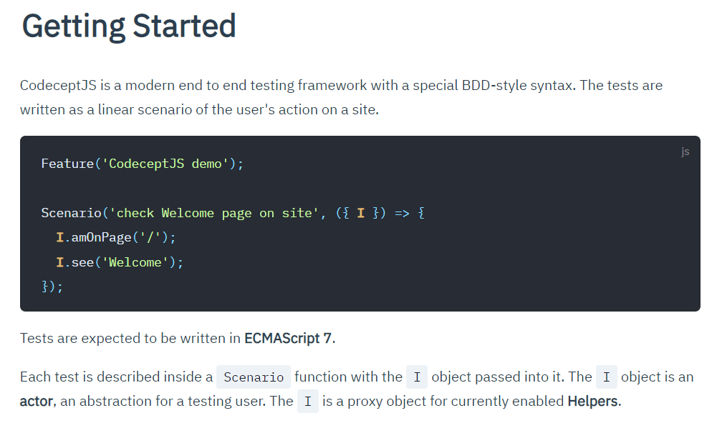
CodeceptJS là gì?

Slide 6

CodeceptJS là một thư viện kiểm thử tự động (end-to-end) dành cho việc kiểm thử toàn bộ ứng dụng của bạn, từ giao diện người dùng (Web) đến API. CodeceptJS được xây dựng trên nền tảng của Node.js và cung cấp một cách tiếp cận linh hoạt cho việc kiểm thử tự động với nhiều lựa chọn khác nhau cho việc lập trình kiểm thử, quản lý trình duyệt, và tự động hoá các tác vụ kiểm thử. CodeceptJS hỗ trợ nhiều loại kiểm thử như UI testing, API testing, và Acceptance testing.

Slide 7



Còn Puppeteer là gì?
Puppeteer là một thư viện JavaScript của Node.js cho phép bạn tự động hóa các trình duyệt web Chrome hoặc Chromium thông qua giao thức DevTools. Puppeteer cho phép bạn kiểm thử và thao tác với các trang web, tương tác với các thành phần như DOM và CSS và lấy dữ liệu trên trang web hoặc thực hiện các thao tác người dùng như nhấp chuột hoặc điền biểu mẫu.

Slide 8
Vậy CodeceptJS và Puppeteer có liên hệ gì với nhau? Tại sao lại đi chung với nhau?

Slide 9
Có thể sử dụng CodeceptJS với Puppeteer để viết các kiểm thử tự động cho ứng dụng web. CodeceptJS là một công cụ kiểm thử tự động cho các ứng dụng web, nó cung cấp cú pháp bậc cao (DSL) để viết các kịch bản kiểm thử. Puppeteer là một thư viện của Node.js cho phép tự động hóa các trình duyệt web Chrome hoặc Chromium thông qua giao thức DevTools. Sử dụng CodeceptJS với Puppeteer cho phép tự động hóa kiểm thử toàn bộ ứng dụng bằng cách thiết lập các kịch bản kiểm thử và thao tác trực tiếp với các thành phần của ứng dụng thông qua việc điều khiển một trình duyệt Chrome hoặc Chromium.
― CodeceptJS with Puppeteer

Slide 10
Vì sao chúng ta nên sử dụng CodeceptJS?
Cú pháp đơn giản và dễ hiểu
Hỗ trợ nhiều loại trình duyệt và công nghệ khác
Trải nghiệm kiểm thử toàn diện và linh hoạt
Chụp ảnh và video khi kiểm thử
Hiển thị kết quả bẳng báo cáo rõ ràng và dễ hiểu

Slide 11
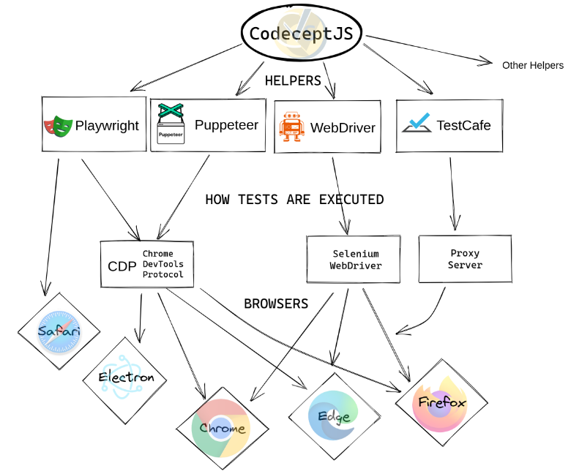
Kiến trúc của CodeceptJS

Slide 12
Giờ chúng ta sẽ so sánh giữa CodeceptJS và Selenium
This is where you section ends. Duplicate this set of slides as many times you need to go over all your sections.

Slide 13




CodeceptJS vs. Selenium
Cho phép tùy chọn thư viện hỗ trợ (Helpers) phù hợp với tính huống kiểm thử nhất
Hỗ trợ nhiều loại trình duyệt cross-browser sử dụng Selenium – Test Café, nếu cần tốc độ thì sử dụng Puppeteer.
Kiểm soát trình duyệt web tốt hơn
Như đã thấy CodeceptJS là một framework tích hợp với nhiều thư viện hỗ trợ, bao gồm cả selenium web driver, có thể kiểm thử trên đa trình duyệt web, thậm chí còn kiểm thử trên mobile (Appmium) và API (REST/GraphQL API).
Hỗ trợ rất nhiều Helpers:
WebDriver (Selenium), Protractor (Angular), Puppeteer (Google), PlayWright (Node.js),…

Slide 14
DOM, XPath Selectors, End-to-End testing, and Testomat.io
This is where you section ends. Duplicate this set of slides as many times you need to go over all your sections.

Slide 15
DOM là chữ viết tắt của Document Object Model, là một trong những thuật ngữ phổ biến trong lập trình web. DOM là một chuẩn được định nghĩa bởi W3C và dùng để biểu diễn trang web thành các thành phần dễ dàng truy cập và thao tác thông qua các ngôn ngữ lập trình như JavaScript.
DOM là gì?

Slide 16
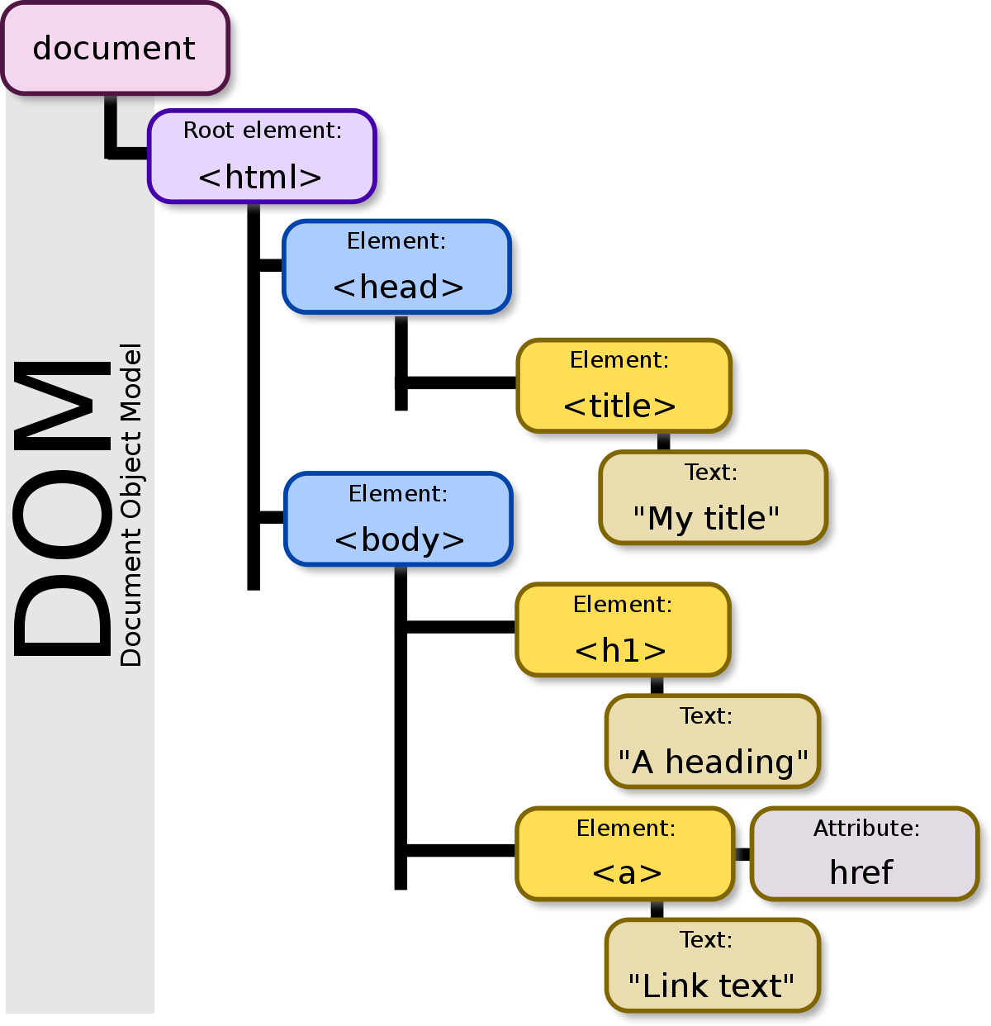

Slide 17
Xpath (XML Path Laguage) selectors là một loại locator được sử dụng trong automation testing để xác định vị trí của các phần tử trên trang web bằng cách sử dụng cú pháp XPath. XPath là ngôn ngữ truy vấn sử dụng để truy xuất các phần tử trong tài liệu XML hoặc HTML.
Xpath Selector là gì?

Slide 18
Cú pháp
//tagname[@attribute = “value”]

Slide 19
End-to-end testing là một phương pháp kiểm thử toàn diện, được sử dụng để kiểm tra tính đúng đắn và tương tác giữa các thành phần trong một ứng dụng.
End-to-End Testing là gì?

Slide 20
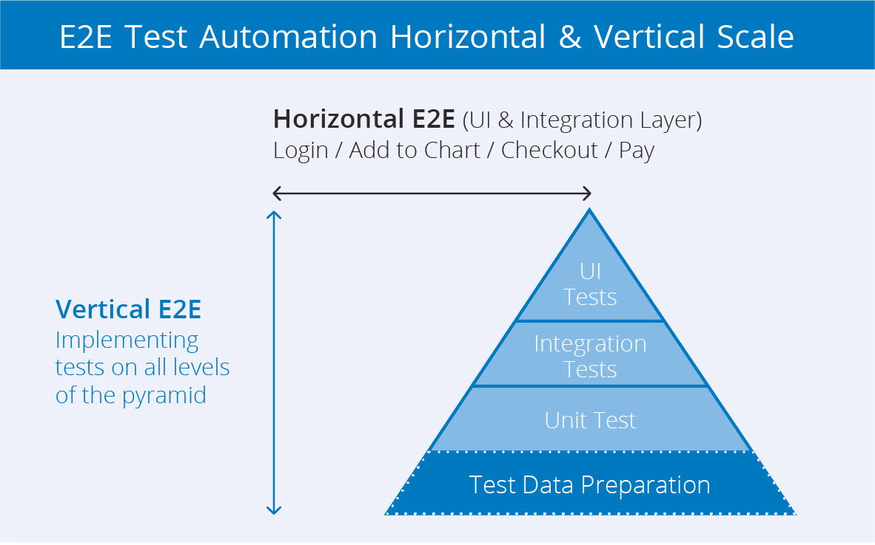
https://www.google.com/url?sa=i&url=https%3A%2F%2Fsmartbear.com%2Flearn%2Fautomated-testing%2Fhow-to-perform-end-to-end-testing%2F&psig=AOvVaw2CTntlw6fA0WZjNiPeuXFk&ust=1680603759502000&source=images&cd=vfe&ved=0CBEQjhxqFwoTCKij6IK_jf4CFQAAAAAdAAAAABAJ

Slide 21
Testomat.io là một công cụ quản lý ca kiểm thử cho CodeceptJS, được các tác giả của CodeceptJS phát triển. Công cụ này cung cấp tính năng tích hợp kiểm thử tự động (automated testing integration), dự án báo cáo và phân tích (real-time reporting and analytics), hỗ trợ BDD và Gherkin, tài liệu sống (living documentation), tích hợp với Jira và CI/CD. Testomat.io giúp quản lý test case dễ dàng, cho phép đánh dấu các ca kiểm thử đã hoàn thành, tạo và quản lý phiên bản, và chia sẻ kết quả kiểm thử với đồng đội.
Testomat.io là gì?

Slide 22
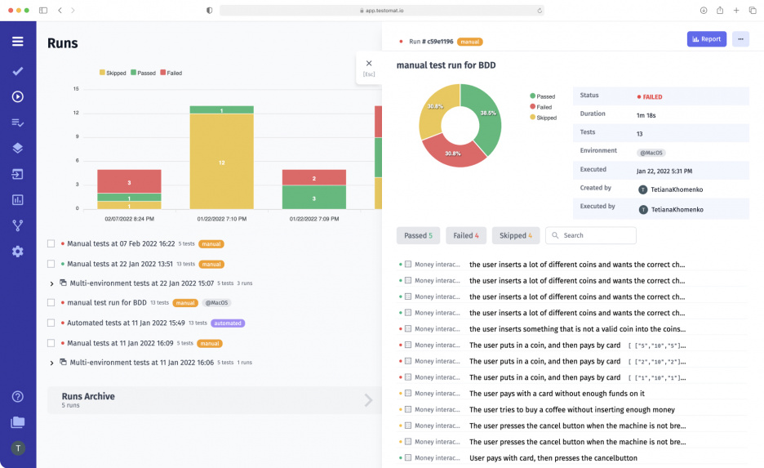
https://www.google.com/url?sa=i&url=https%3A%2F%2Ftestomat.io%2F&psig=AOvVaw1Edt0O4YvAd02yVSyzVmQ_&ust=1680604023573000&source=images&cd=vfe&ved=0CBEQjhxqFwoTCICz8oDAjf4CFQAAAAAdAAAAABAn

Slide 23
Let’sDemo
This is where you section ends. Duplicate this set of slides as many times you need to go over all your sections.

Slide 24
Our projects

Slide 25
Thank you!
Do you have any questions?

